Slide 1
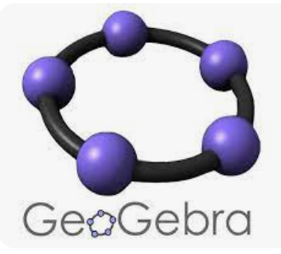
Применение динамической программы GeoGebra на уроках математики

Slide 2
Построение сечения тетраэдра по трем точкам

Slide 3
Построение сечения параллелепипеда по трем точкам

Slide 4
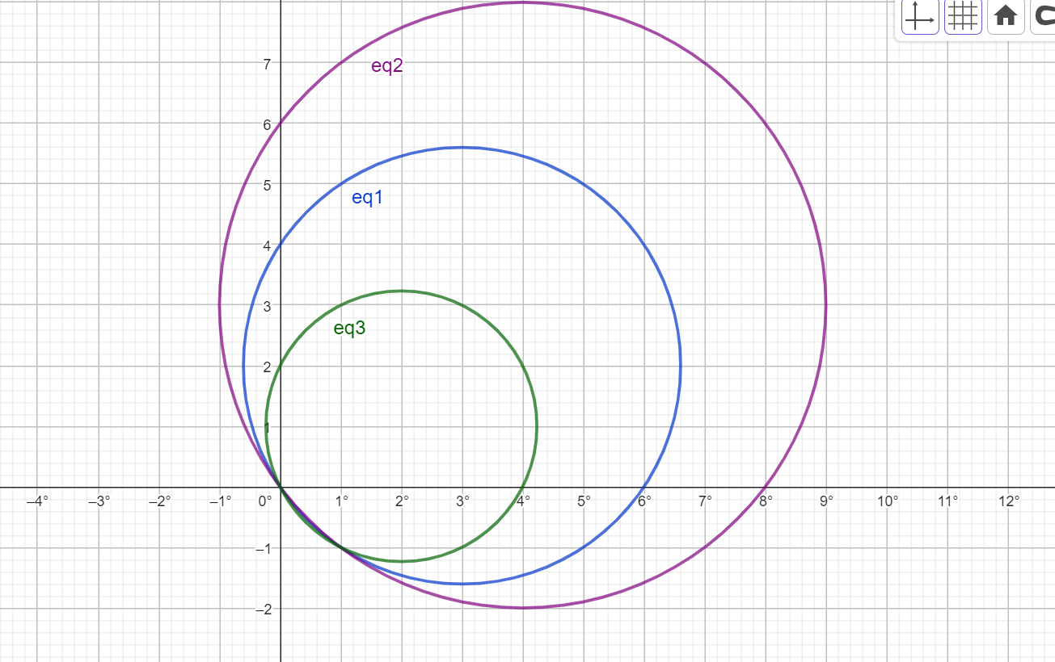
Найдите значение параметра $a$, при которых уравнение $\left|x^{2}+a^{2}−6x−4a\right|=2x+2a$ имеет четыре решения.

